Slide 1
Какие отделы споровых растений вы изучили?
Что между ними общего?

Slide 2
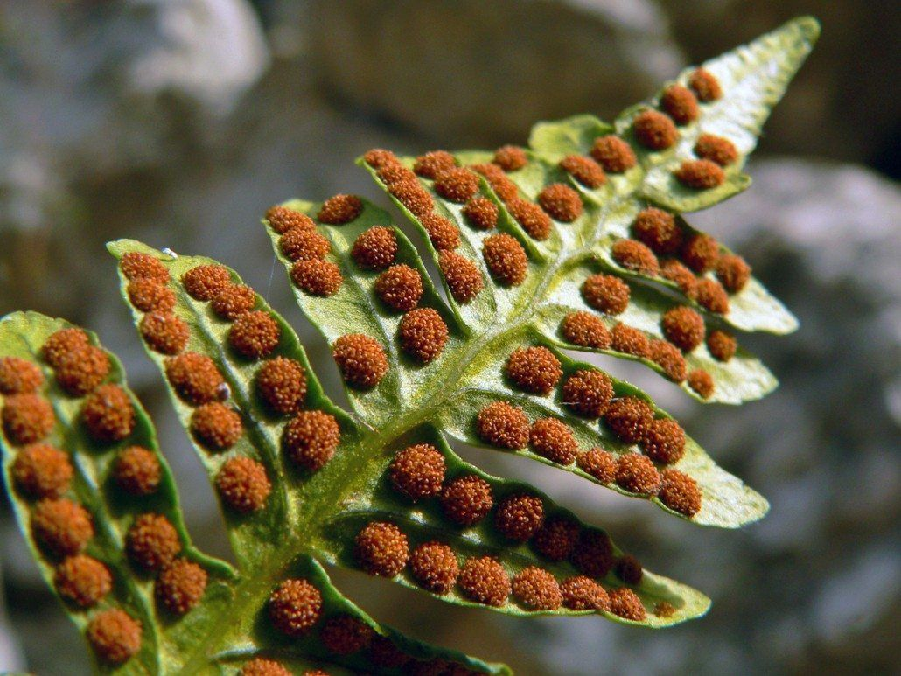
Что такое спора?

Slide 3
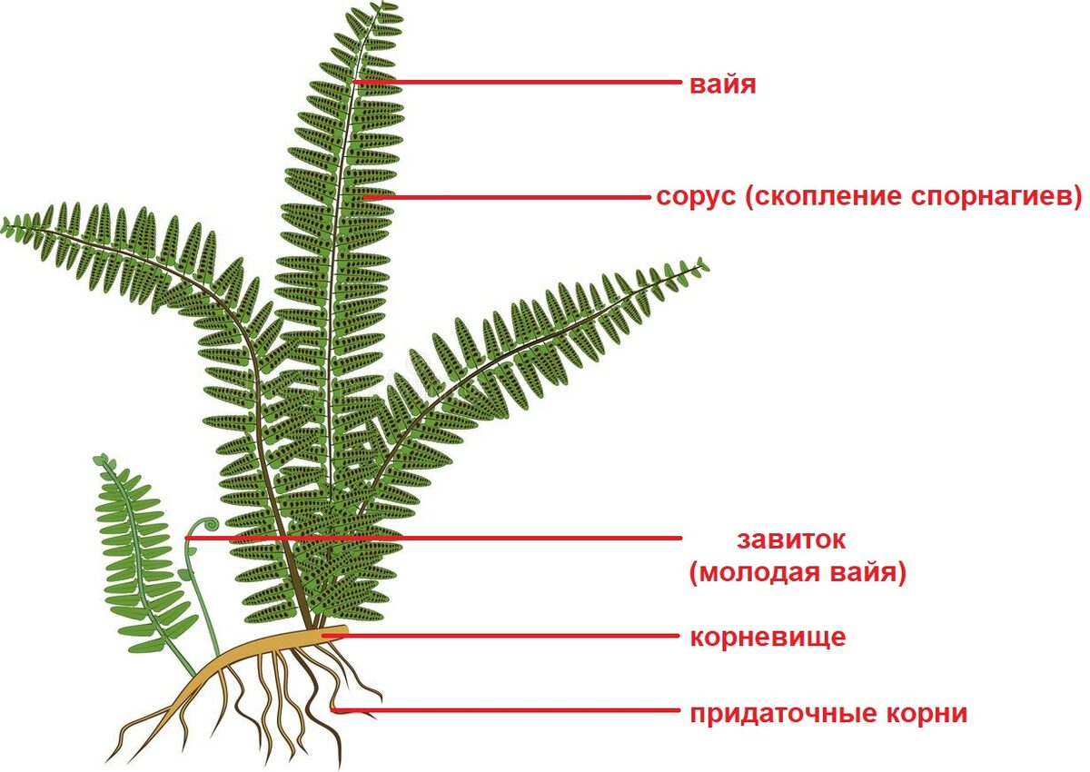
Что такое вайи?

Slide 4
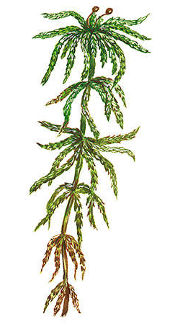
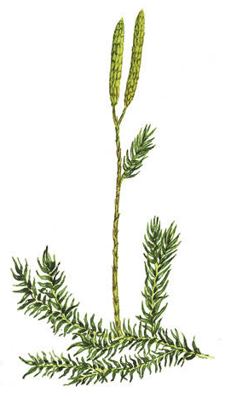
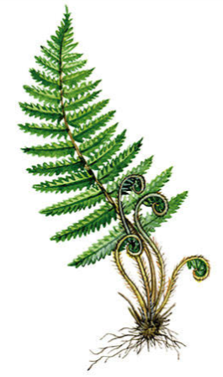
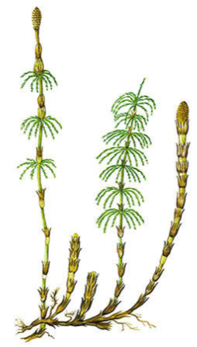
УЗНАЙ МЕНЯ …
Отдел
Моховидные
Назвать растение, указать отдел и класс, к которым оно относится…
Плауновидные Папоротниковидные Хвощевидные
1
2
3
4
Плаун
Папоротник
Хвощ
Сфагнум
Notes:
1 – плаун (папоротниковидные, плауновые), 2 – папоротник (папоротниковидные, папоротниковые), 3 – хвощ (папоротниковидные, хвощовые), 4 – сфагнум (моховидные, сфагновые)

Slide 5
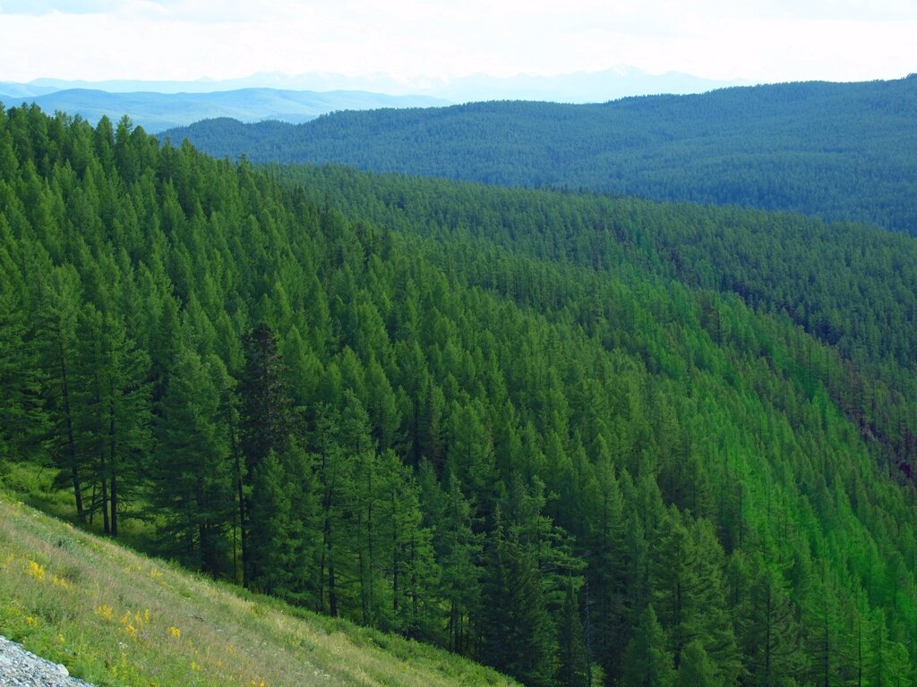
Сибирские леса-тайга

Slide 6
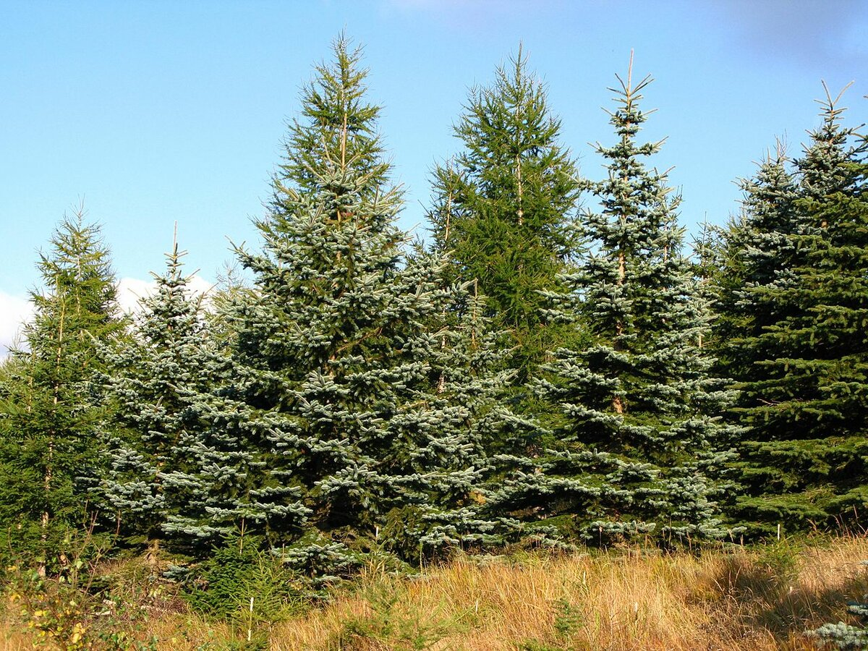
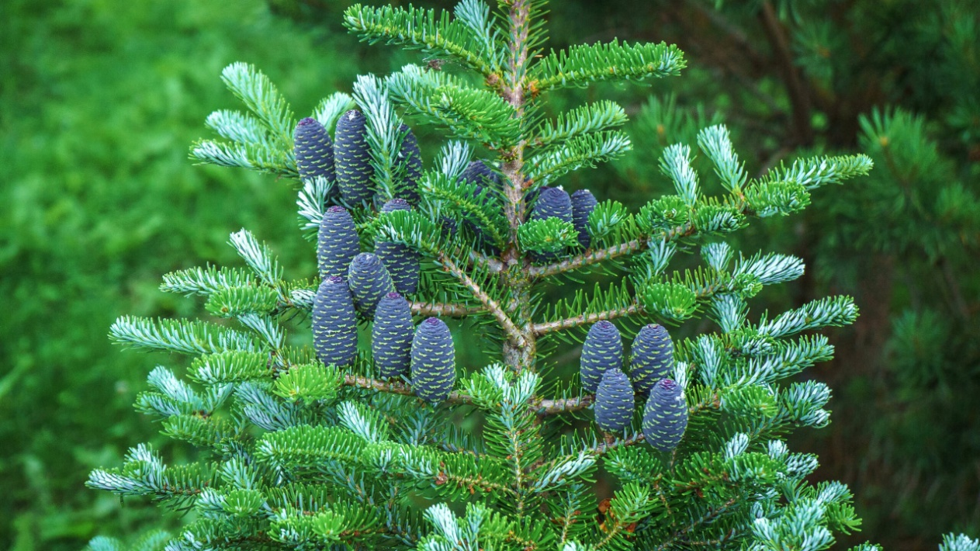
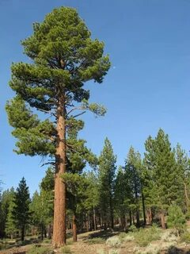
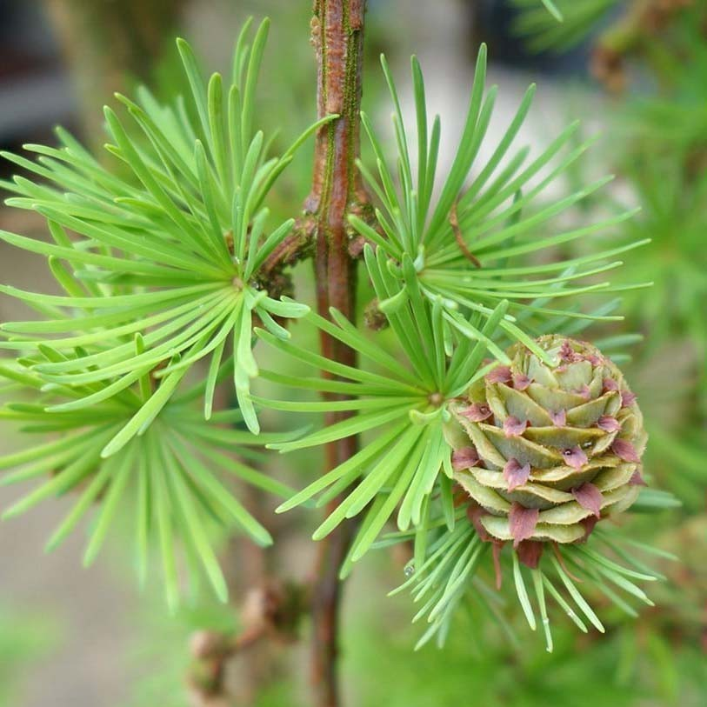
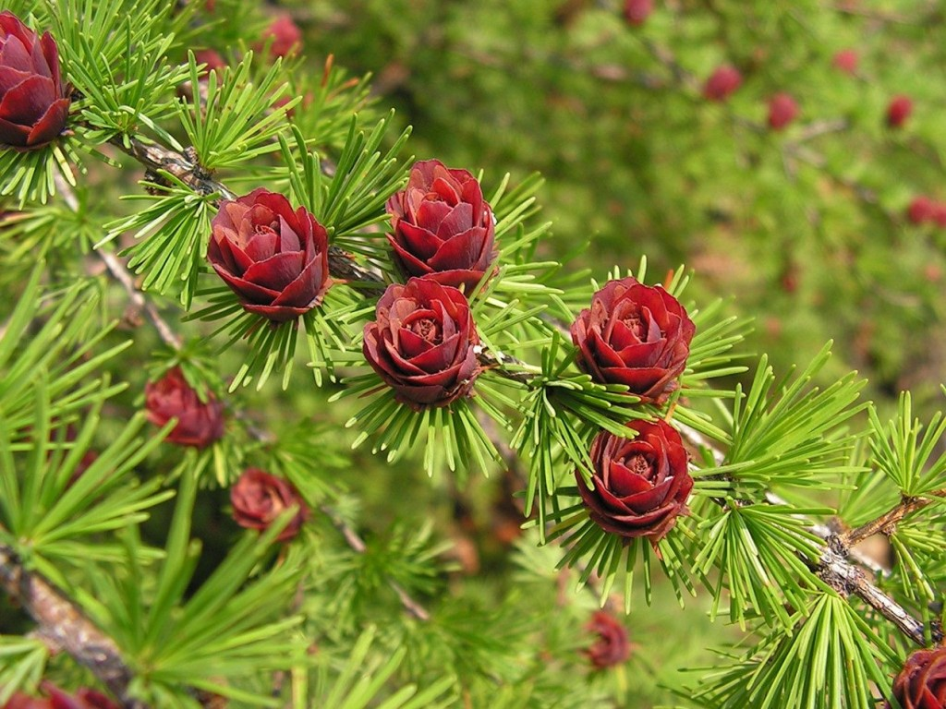
Отдел Голосеменные растения

Slide 7
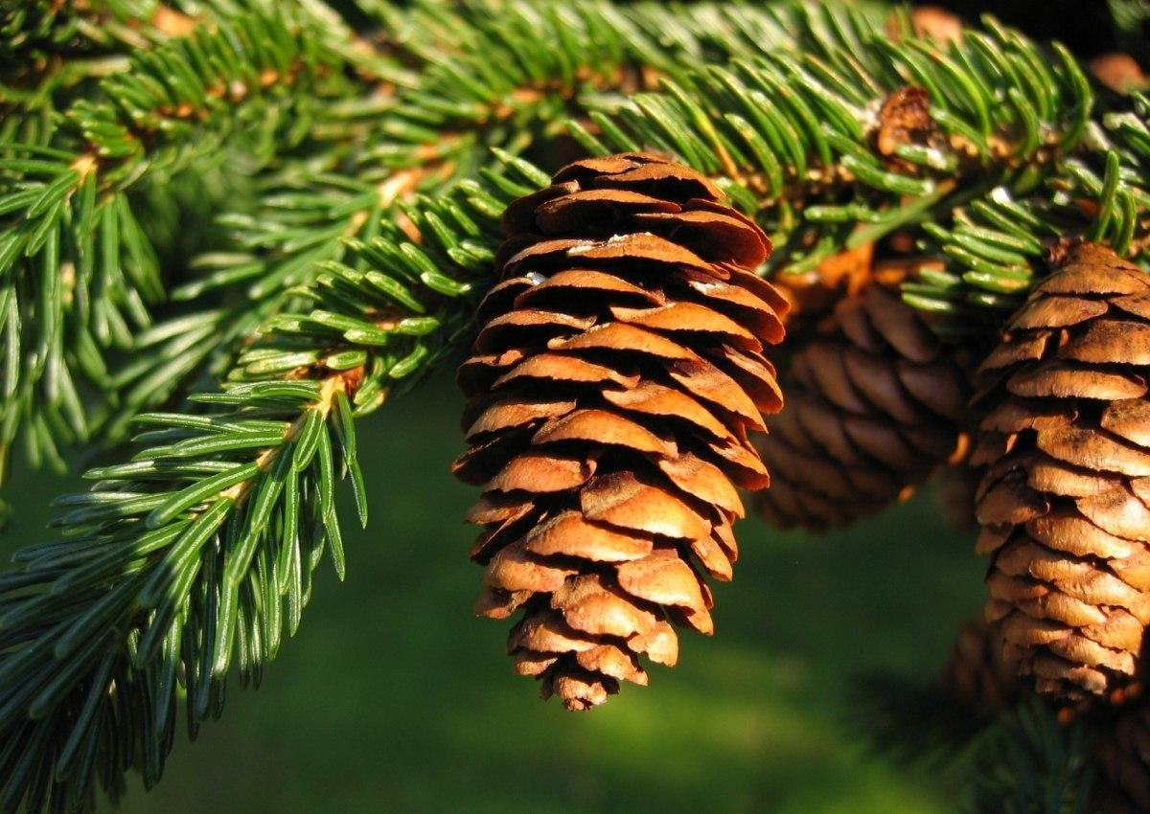
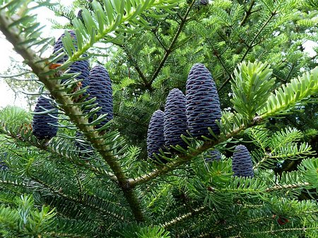
Цель урока: «Изучить особенности строения голосеменных растений».

Slide 8
Задачи:
сформировать знания об особенностях строения;
раскрыть преимущества семенного размножения;
раскрыть многообразие и значение голосеменных растений.

Slide 9
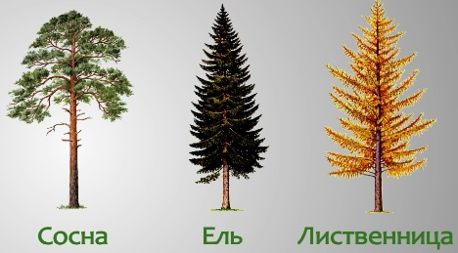
Основные понятия урока:
Отдел Голосеменные растения
Хвойные
Семя
Хвоя
Шишка

Slide 10
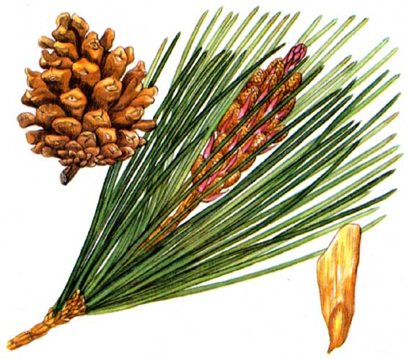
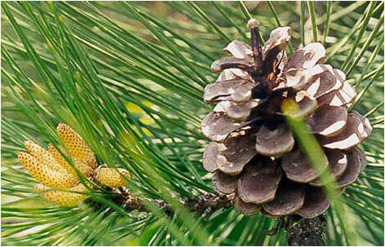
Свое название голосеменные получили благодаря семенам, которые лежат открыто.

Slide 11
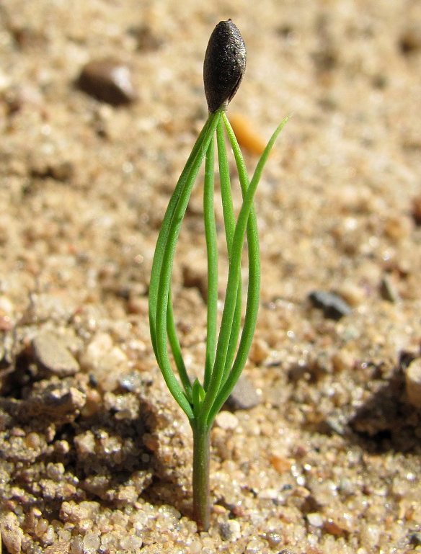
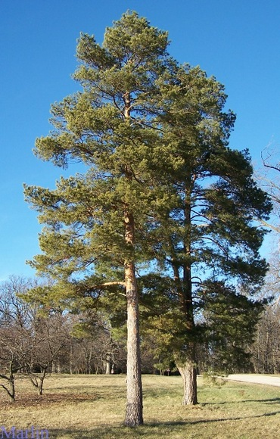
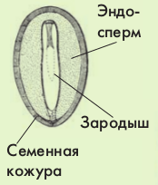
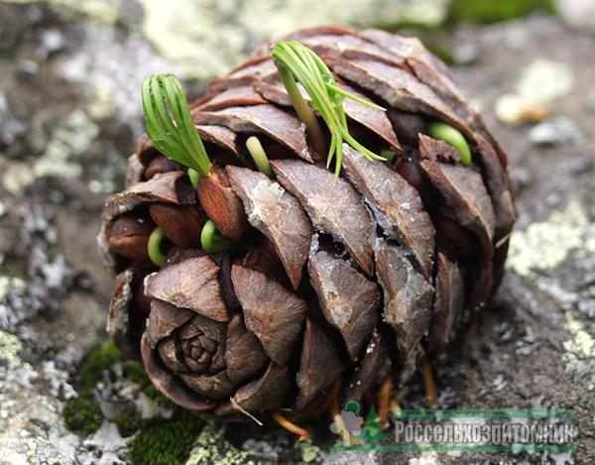
Сосна обыкновенная

Slide 12
Семена имеют запас питательных веществ.
Шишка – это видоизмененный побег, развивающийся на концах веток голосеменных растений.
Хвоя – видоизмененный лист.
Фитонциды – это летучие вещества, убивающие болезнетворные микробы.

Slide 13
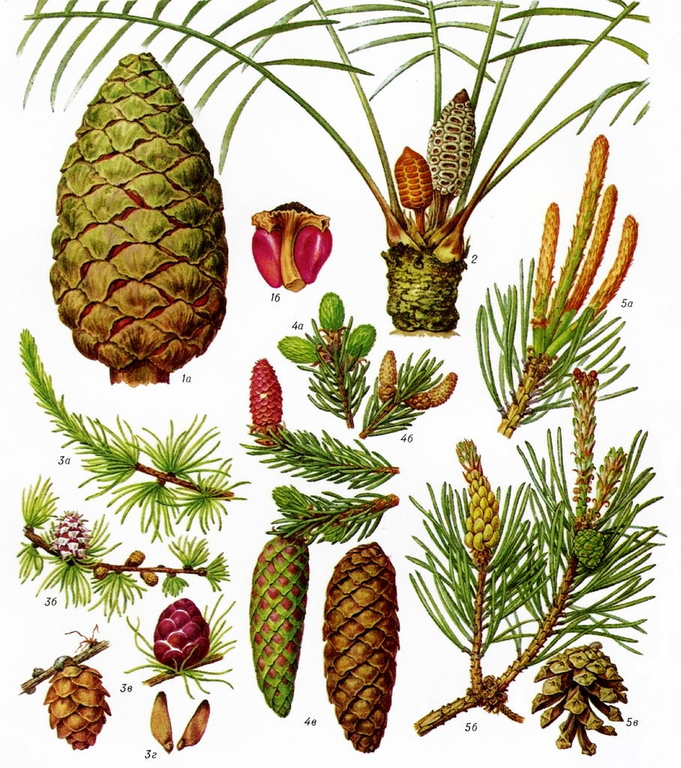
ПРИЗНАКИ ГОЛОСЕМЕННЫХ РАСТЕНИЙ
Органы - лист, стебель, корень.
Лист – хвоинка (у хвойных).
Наличие шишек.
Размножение с помощью
семян.

Slide 14
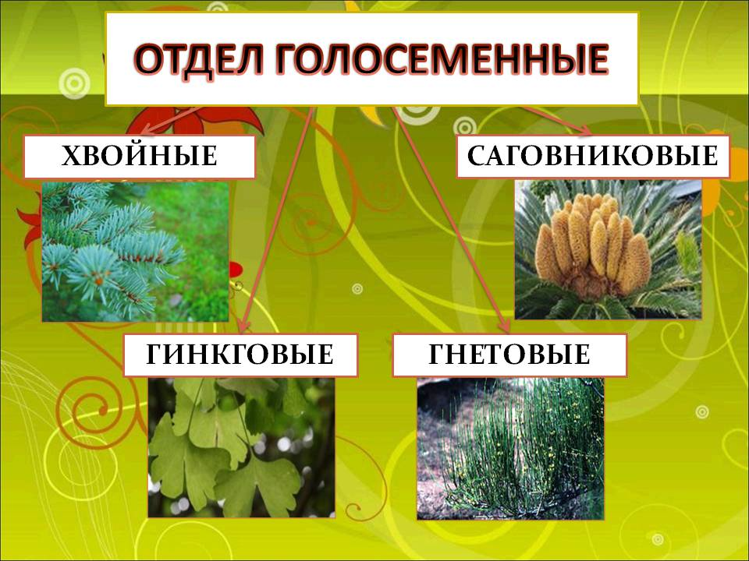

Slide 15
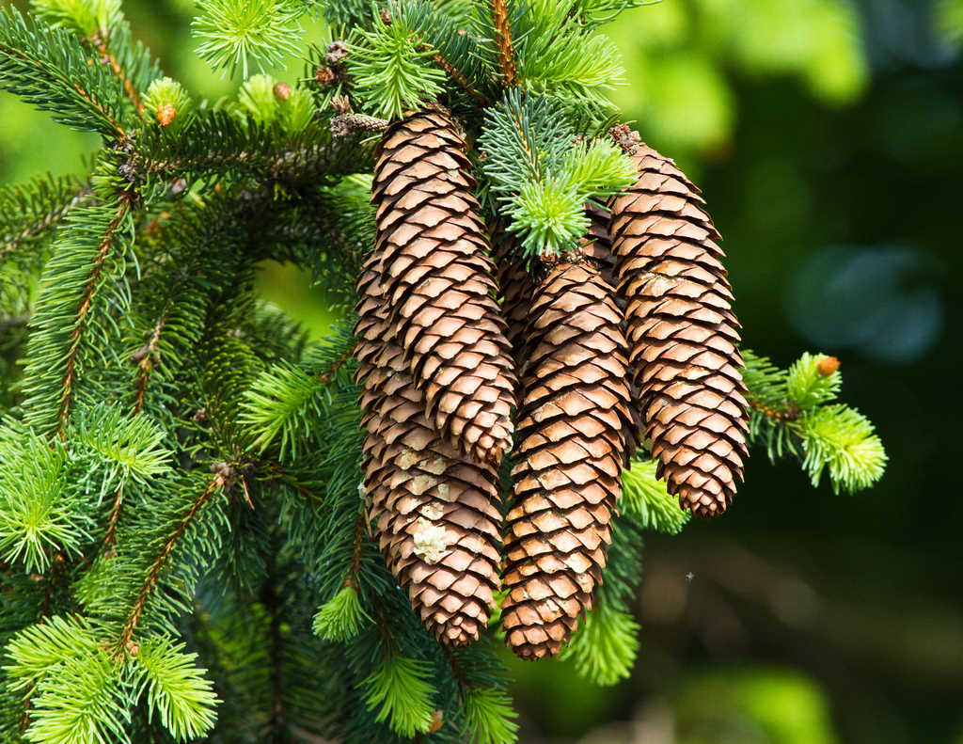
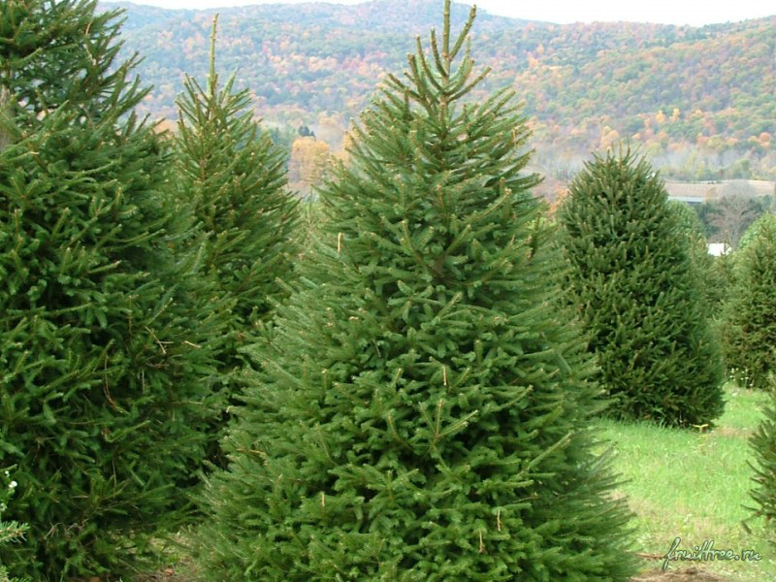
Класс Хвойные
Ель

Slide 16
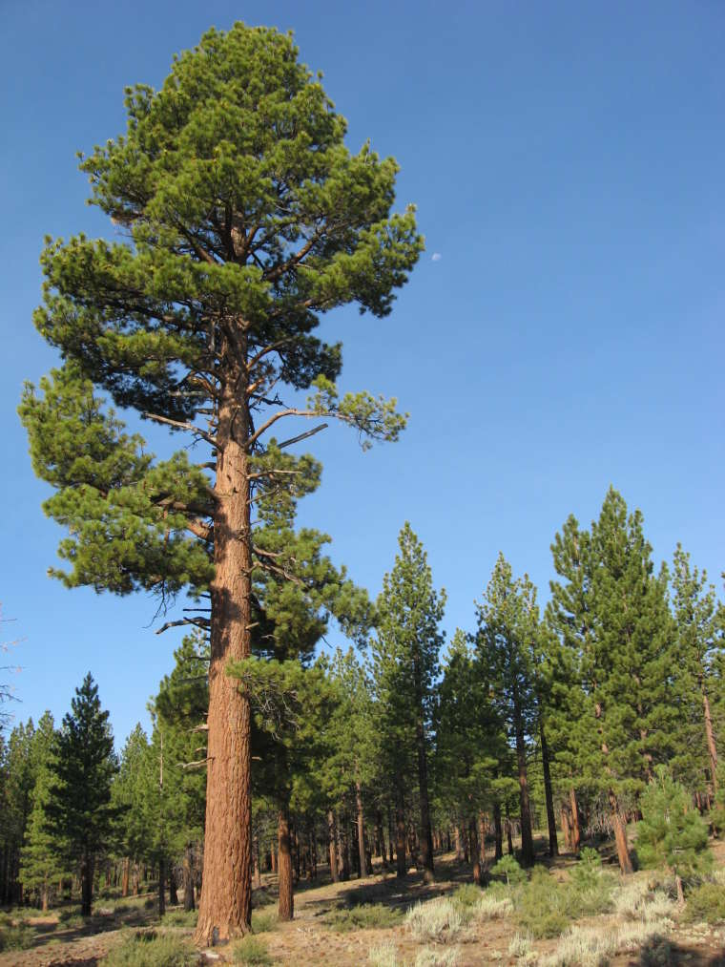
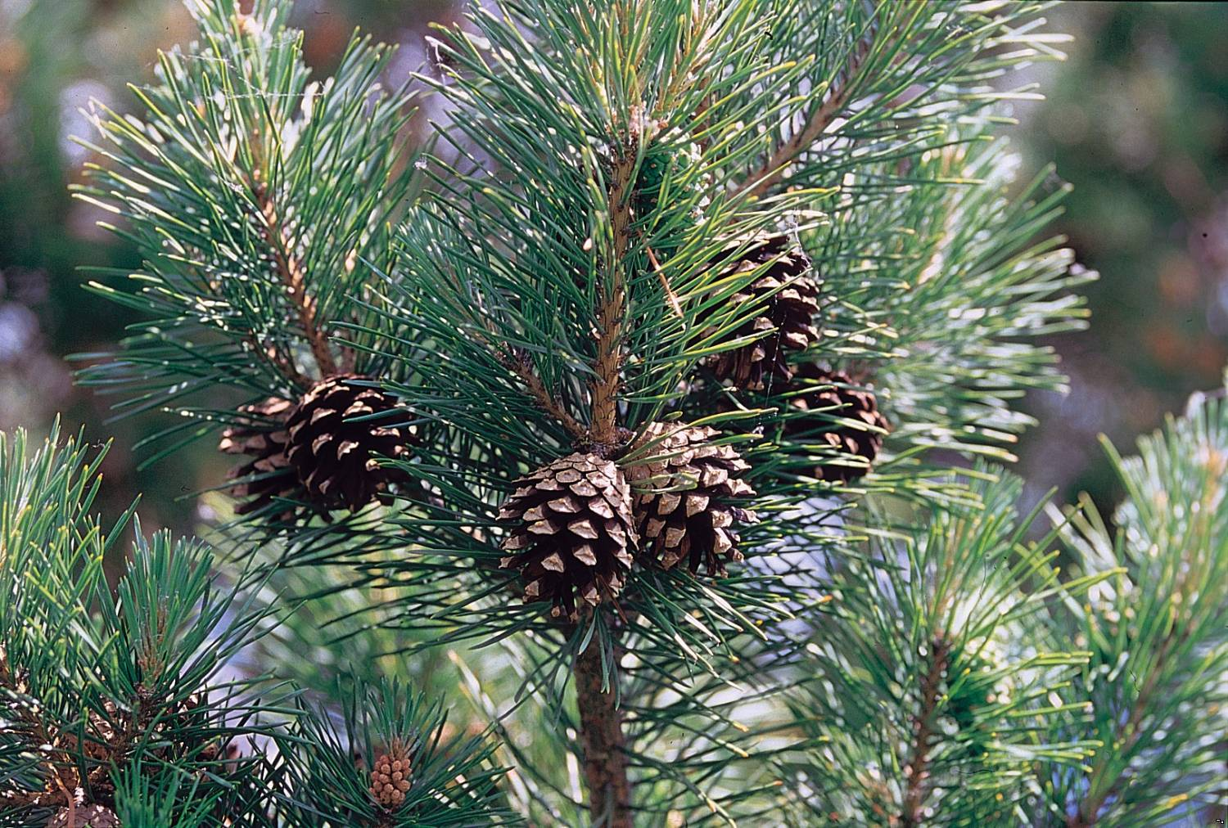
Сосна.

Slide 17
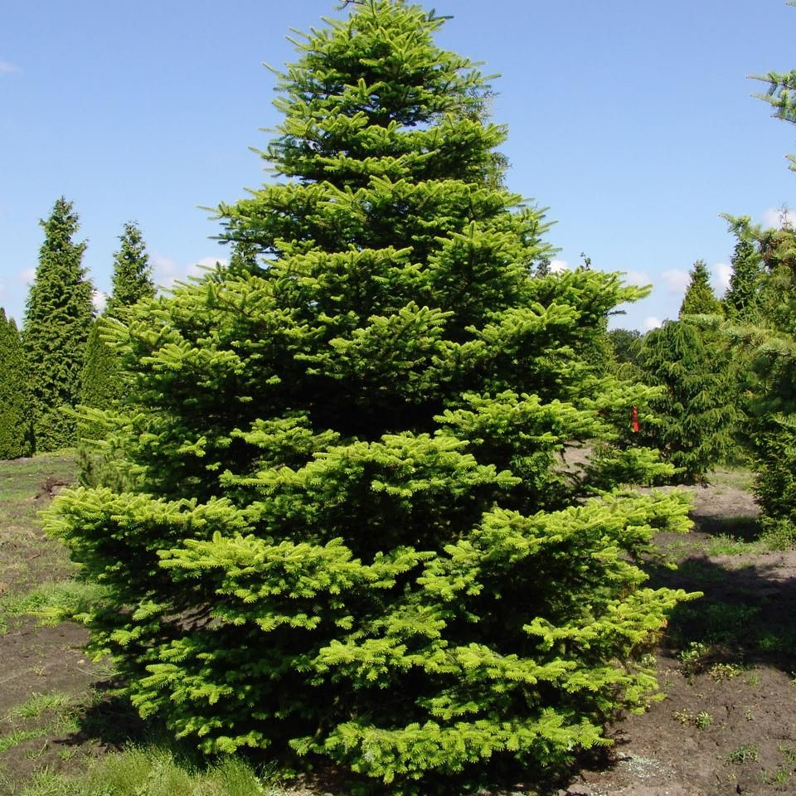
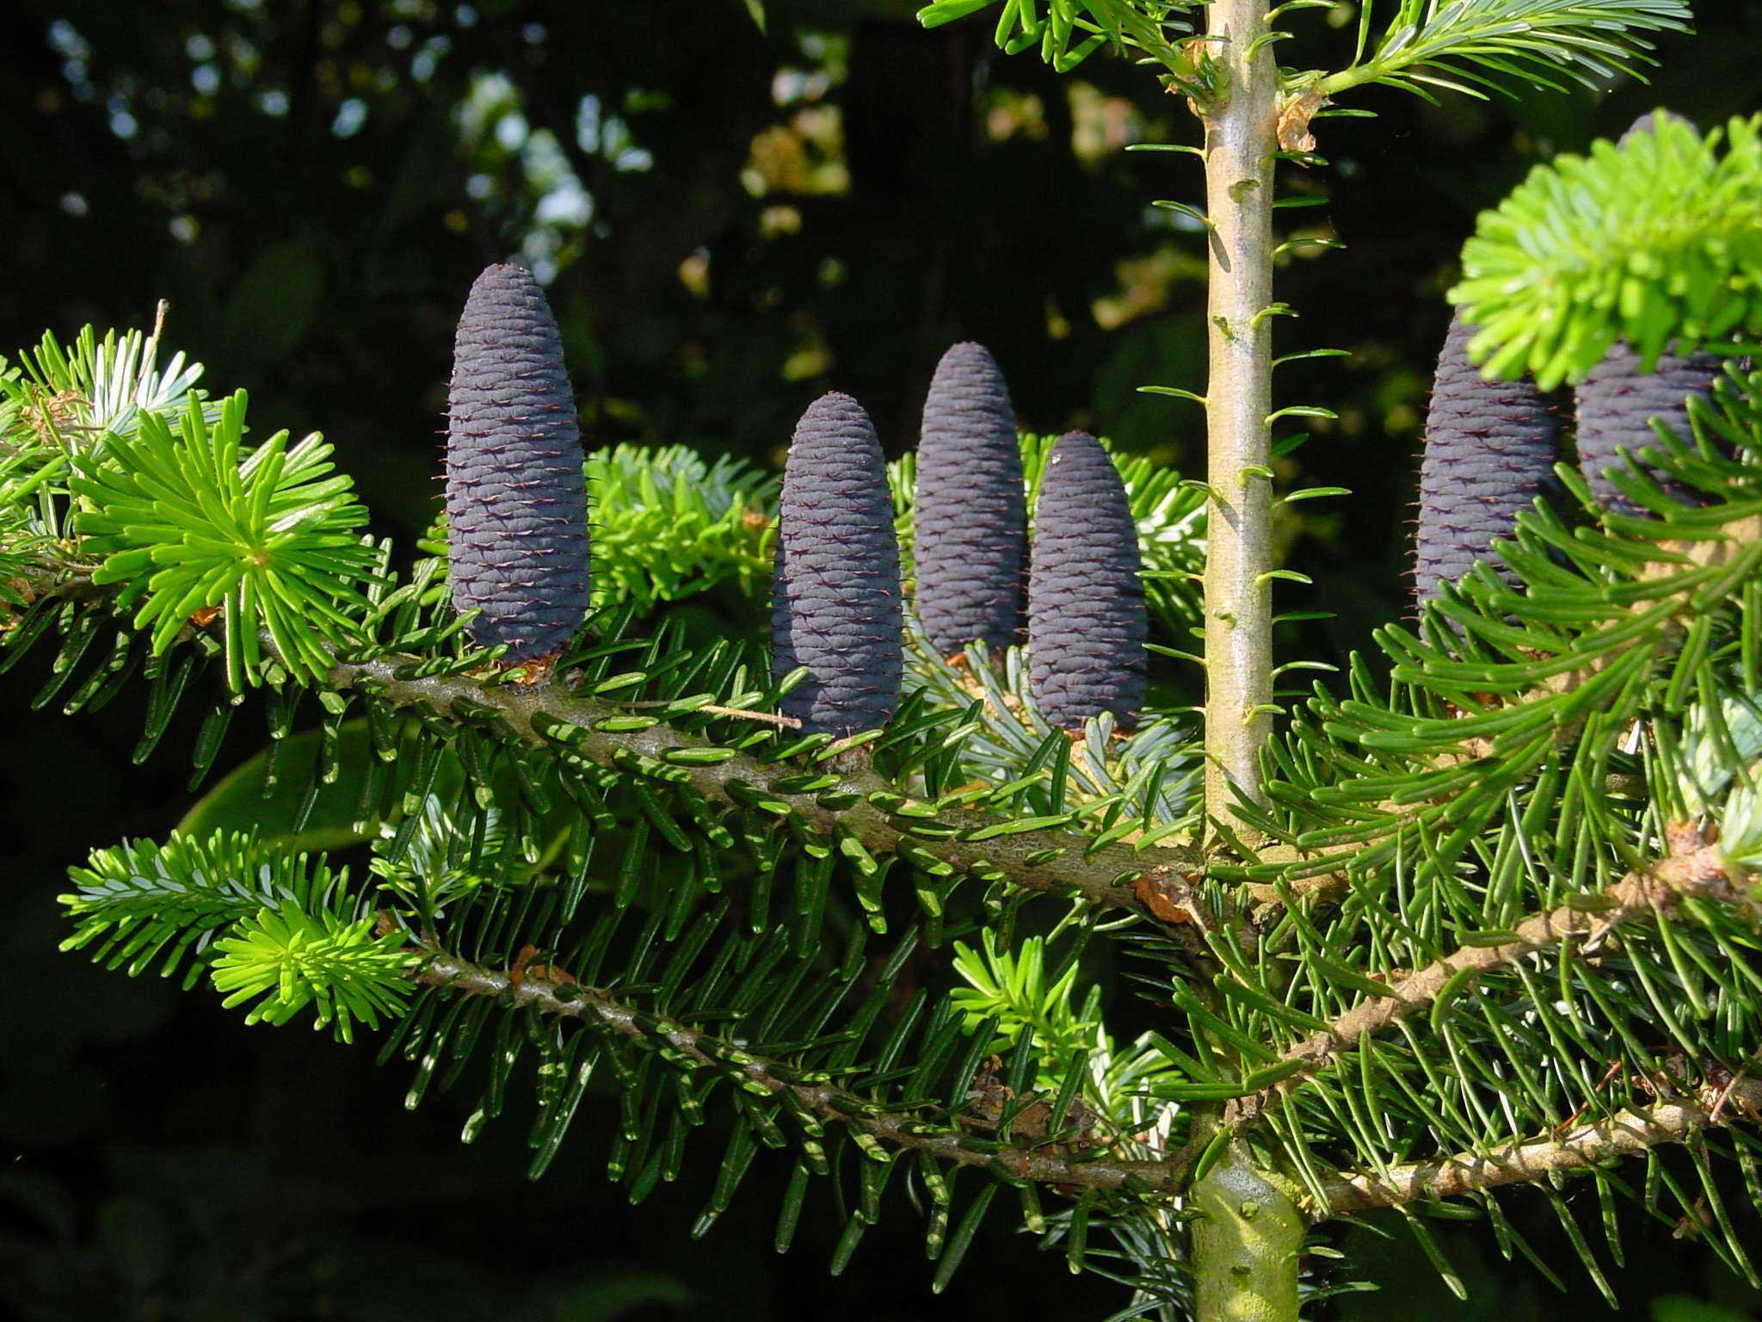
Пихта

Slide 18
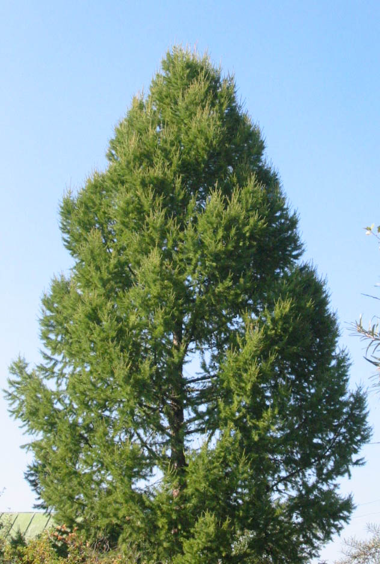
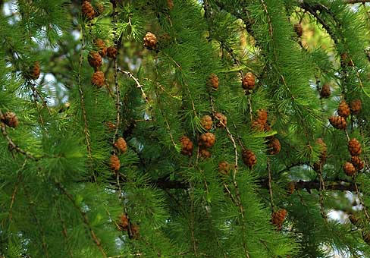
Лиственница

Slide 19
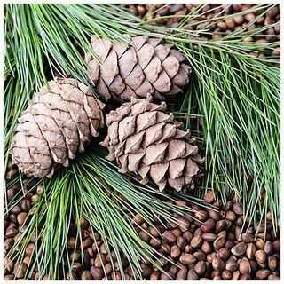
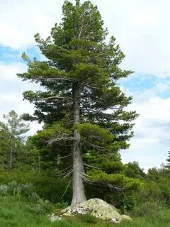
Кедр

Slide 20
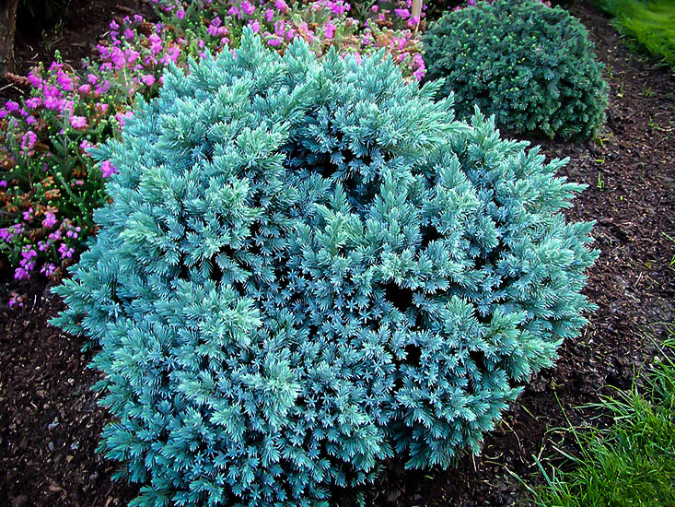
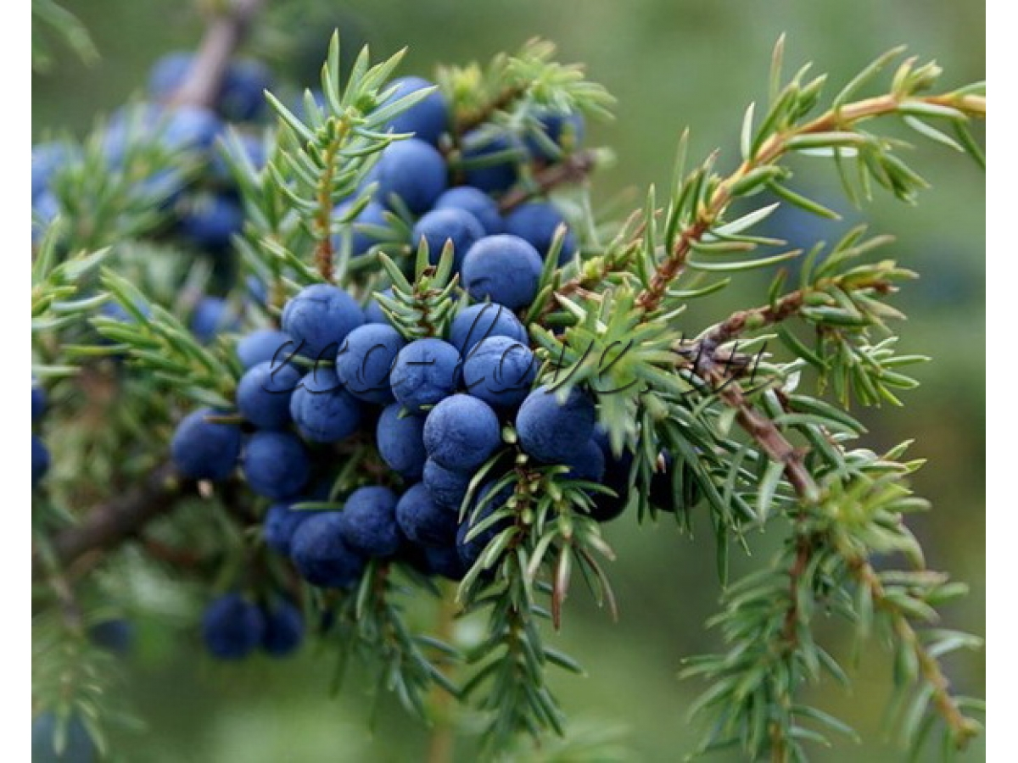
Можжевельник

Slide 21
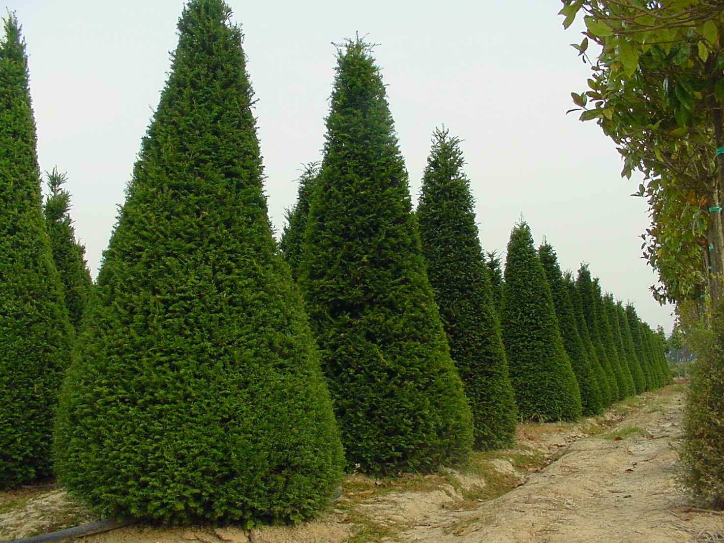
Кипарис

Slide 22
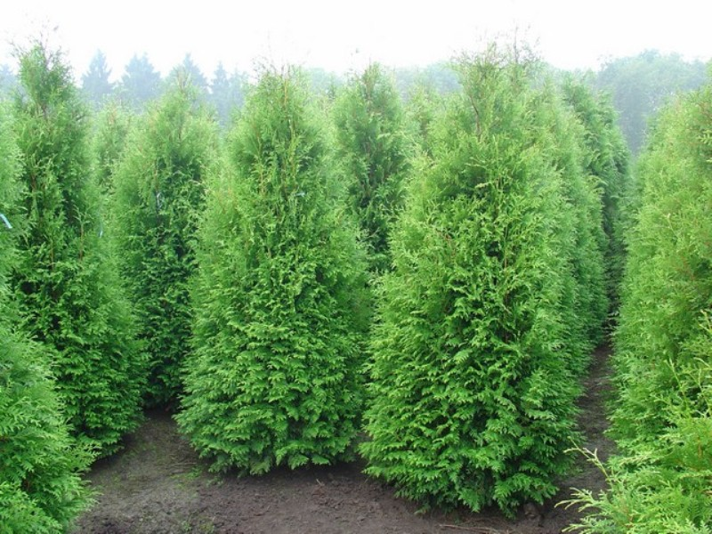
Туя

Slide 23
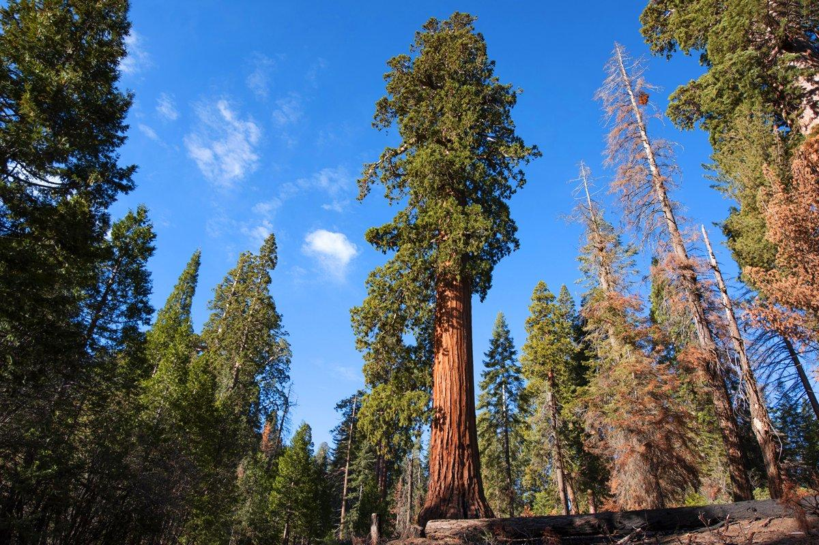
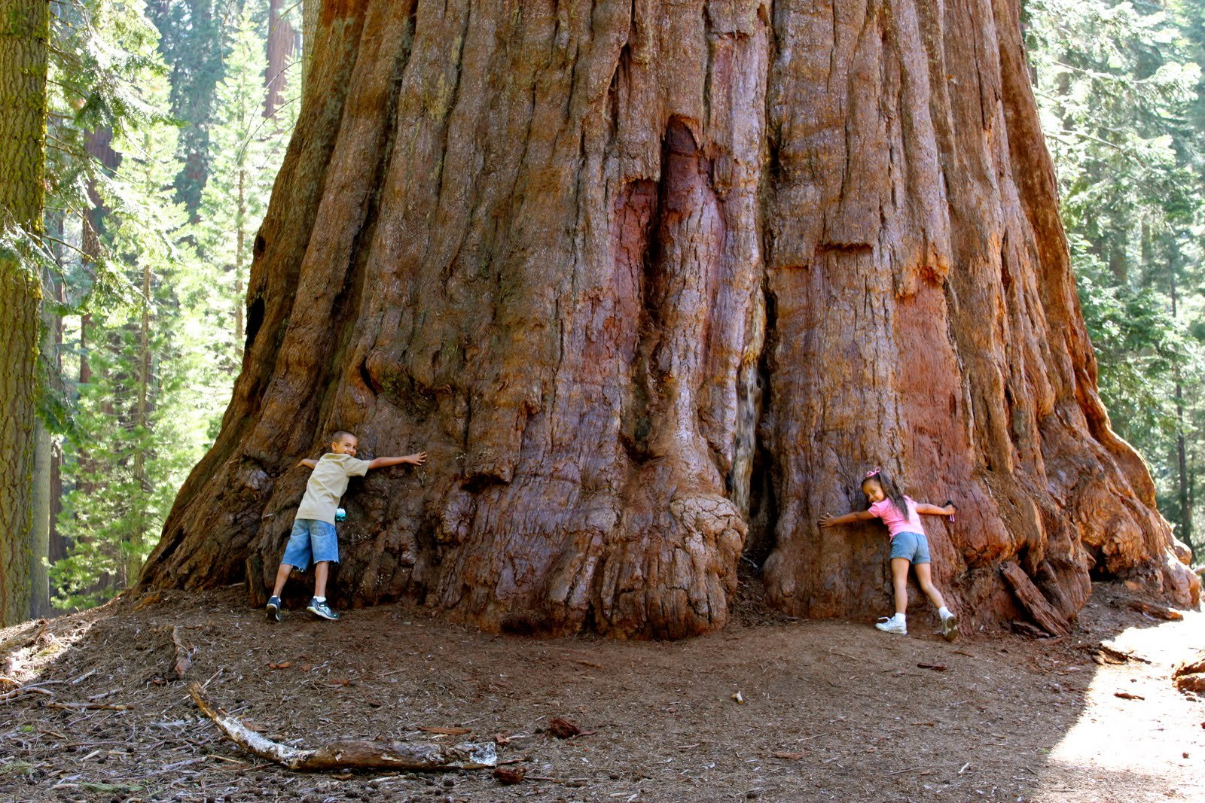
Секвойя

Slide 24
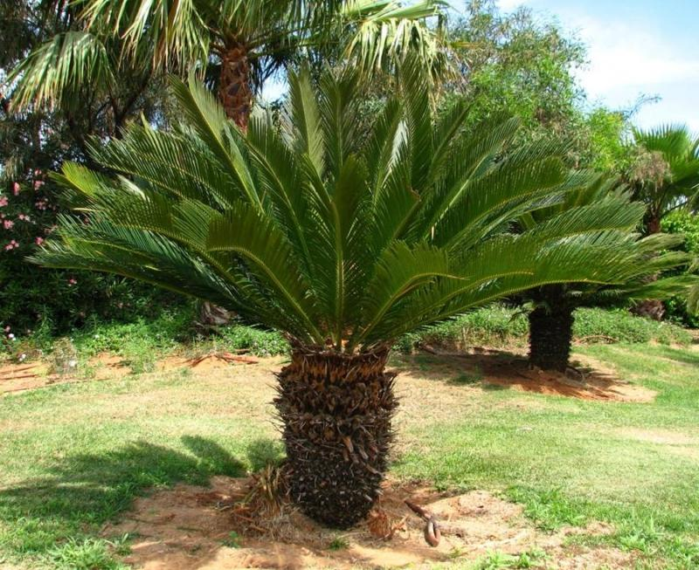
Класс Саговниковые
Саговник

Slide 25
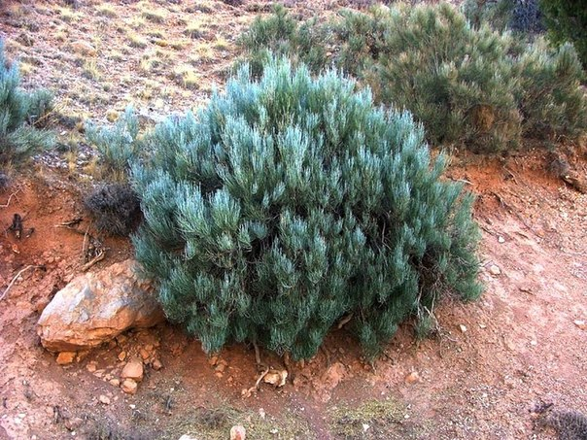
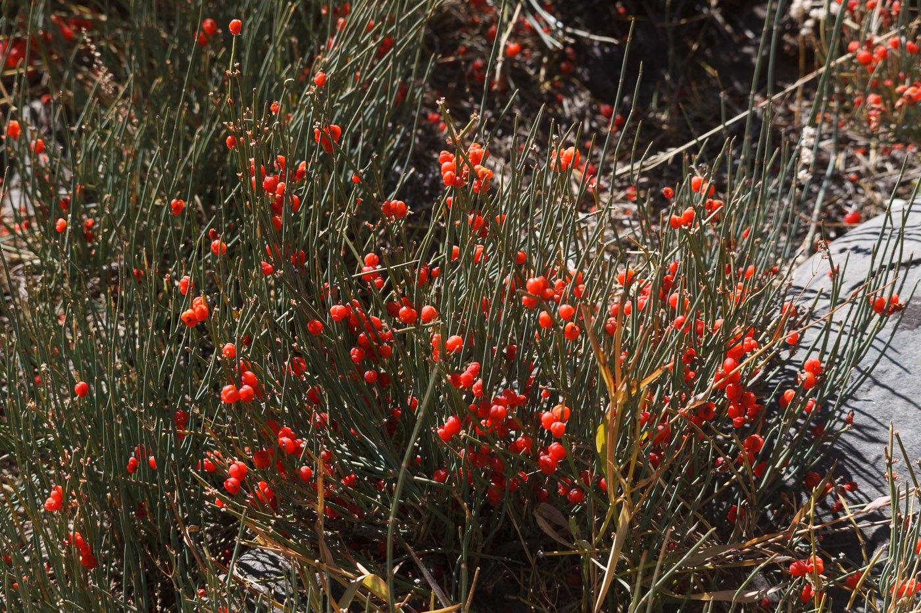
Класс Гнетовые
Эфедра

Slide 26
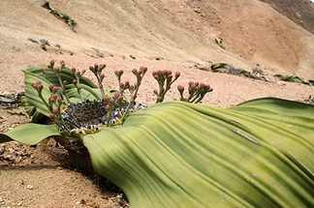
Вельвичия

Slide 27
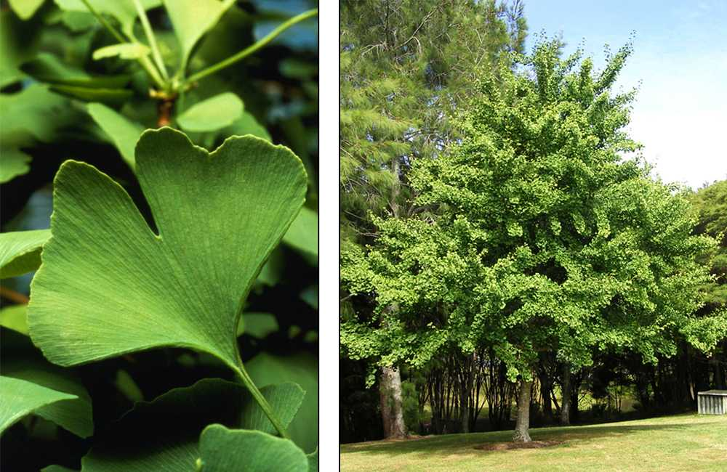
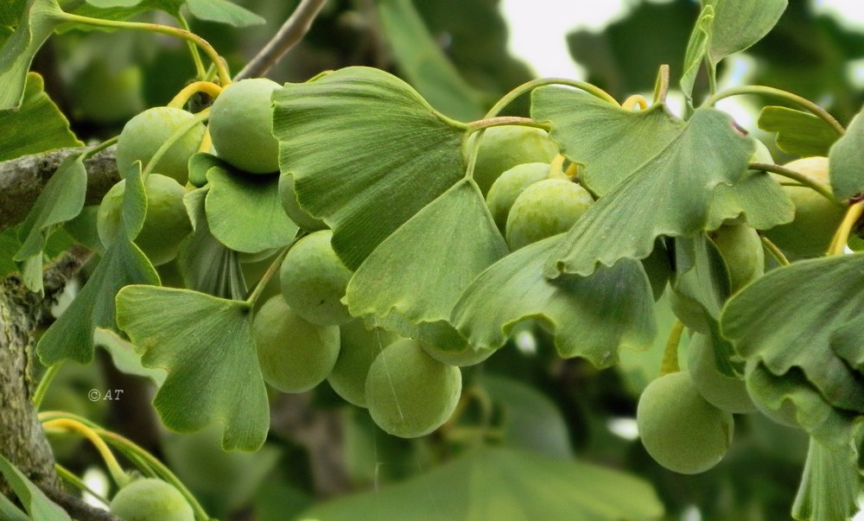
Класс Гинкговые
Гинкго

Slide 28
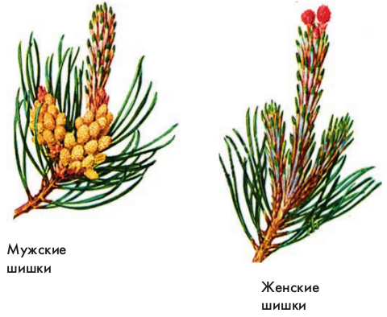
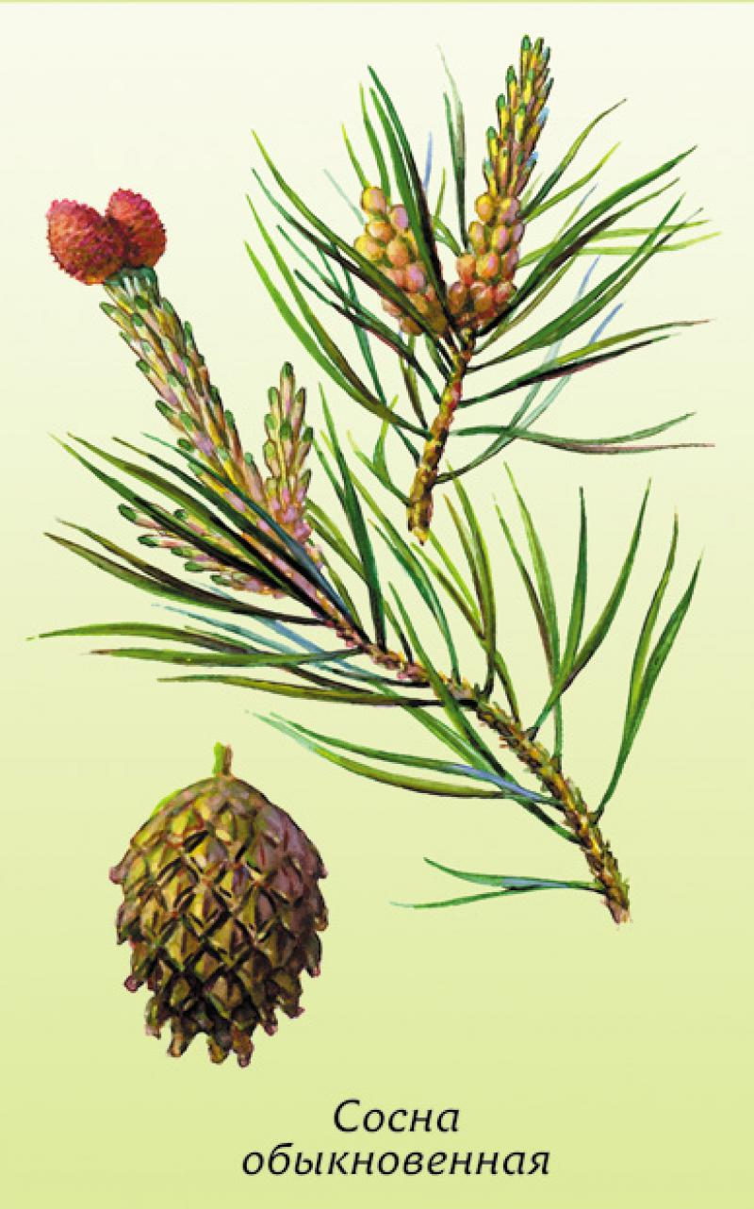
В жизненном цикле голосеменных растений преобладает спорофит, представляющий собой само растение.

Slide 29
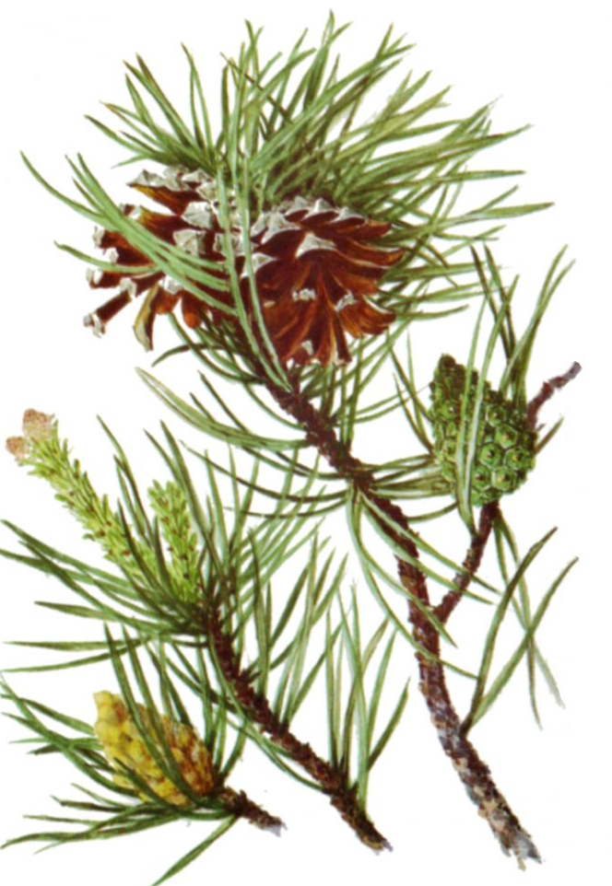
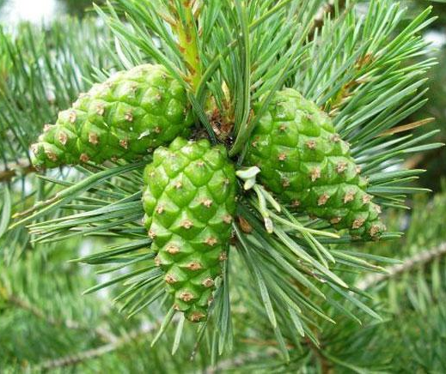
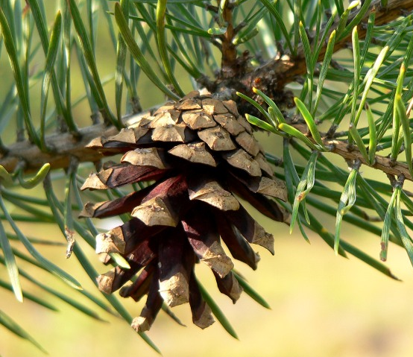
Оплодотворение у сосны происходит через год после попадания пыльцы на женские шишки.
Зрелая женская шишка становится бурого цвета и достигает 4-6 см.

Slide 30

Строение семени сосны

Slide 31
Во дворе стоит сосна,
К небу тянется она.( подняли все руки вверх)
Рядом с ней густая ель,
Тоже хочет быть длинней ( встали на носочки, потянулись ещё выше)
Ветер сильный налетал,
Все деревья раскачал (не только в стороны качает деревья, а ещё вперёд, назад, опять вперёд, назад)
Ветки гнутся взад- вперед.
Ветер их качает, гнет. (Рывки руками перед грудью)
Будем вместе приседать –
Раз, два, три, четыре, пять. (Приседания)
Мы размялись от души
И за парты вновь спешим.

Slide 32












Цикл развития Сосны обыкновенной
Семена созревают 1,5 года
Мужские Женские
Зрелая шишка
Через 2 года шишка раскрыва-ется
Опыленная шишка
Пыльцевые мешочки
Ветром переносятся на женскую шишку
Семязачатки
Семя сосны

Slide 33
А что же такого имеет семя, чего нет у споры?
спора – 1 клетка, семя – многоклеточное образование.
запас питательных веществ в семени.
зародыш надежно защищен. Игольчатые или чешуйчатые листья покрыты жесткой кутикулой.

Slide 34
Преимущества семян перед спорами
Признак | Спора | Семя
1. Из скольких клеток состоит? | Одной | Множества
2. Есть ли защитная плотная оболочка? | Нет | Есть
3.Имеется ли запас питательных веществ? | Нет | Есть
4. Нужна ли для оплодотворения вода? | Нужна | Не нужна

Slide 35

Сосновый бор

Slide 36
Голосеменные растения имеют важное значение
в природе и жизни человека
Пища и укрытие для многих животных
Из семян сибирской сосны получают ценное пищевое кедровое масло
Леса обогащают воздух кислородом, собирают пыль, поглощают углекислый газ
Почки и хвоя идут на изготовление лекарств
Древесина является превосходным строительным материалом

Slide 37

Правила поведения в лесу

Slide 38

Лабораторная работа на тему: «Строение хвои и шишек голосеменных растений».
Цель: изучить особенности строения хвои и шишек хвойных растений на примере ели и сосны

Slide 39



Выводы
1. Голосеменные относят к особой группе высших растений – семенным растениям. 2. Образование семян – прогрессивный шаг эволюции. 3. Семена лежат открыто (голо) на семенных чешуях шишек. Образуются из семязачатков в результате опыления и оплодотворения.

Slide 40
Выбери один правильный ответ. Впишите индексы ответов в матрицу.
1.Голосеменные размножаются:
А) Спорами;
Б) Семенами;
Б) Плодами.
2. Характерные особенности голосеменных:
А) размножается спорами;
Б) Имеют видоизмененные листья – хвоинки;
В) Оплодотворение связано с водной средой.
3. Семена ели созревают:
А) в плодах;
Б) на листьях;
В) в шишках.
4. Голосеменные растения, как и мхи, хвощи, плауны, папоротники, не имеют
а) стеблей
б) цветков
в) листьев
г) корней
5. Преобладают древесные и кустарниковые формы среди:
А) Мхов;
Б) Папоротников;
В) Голосеменных.

Slide 41
Домашнее задание
Прочитать параграф 19, стр.77 ответить на вопросы.

Slide 42
Зеленый – все было понятно
Желтый – некоторые задания вызвали затруднения
Красный – задания были трудные

Slide 43




Поблагодарите друг друга за хорошую работу
И я благодарю вас, мне было с вами интересно

Slide 44
Установите соответствие между признаком растений и его принадлежностью к отделу.
ПРИЗНАК РАСТЕНИЙ ОТДЕЛ
1) не выносят засушливых условий А) Папоротниковидные
2) представлены только деревьями и кустарниками Б) Голосеменные
3) имеют семязачаток
4) размножаются спорами
5) для полового размножения необходима вода
1 2 3 4 5
А Б Б А А

